Slide 1
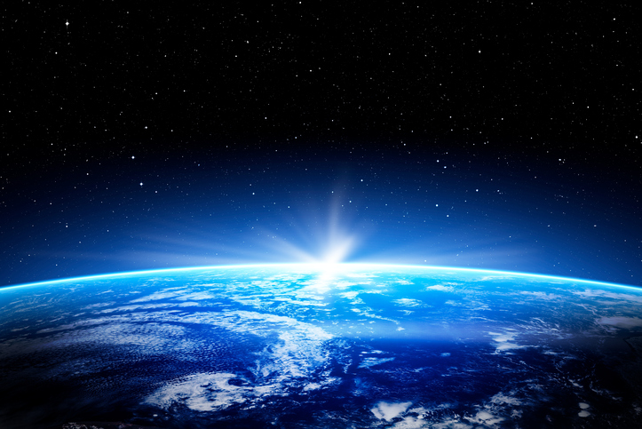
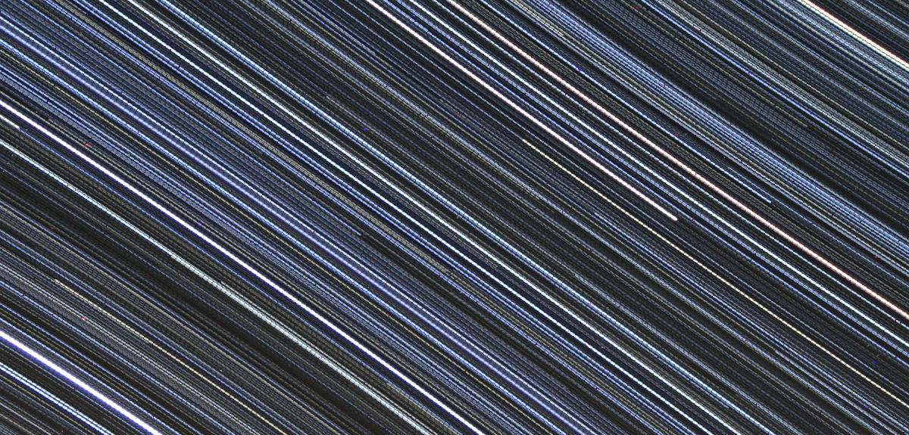
Les rayons cosmiques (à ultra-haute énergie)
Haddad Abdelhamid
Notes:
L’astrophysique était depuis toujours la passion d’un grand nombre « pour ne pas dire tout » de physicien ..mais il « limiter » leur étude au domaine du visible en utilisant diffèrent télescope mais ont vas voir qu’il peut exister d’autres messager du cosmos
<number>

Slide 2
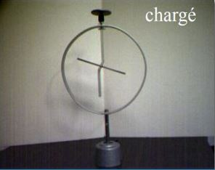
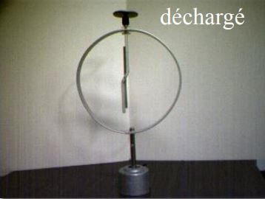
Charles augustin de coulomb
en 1785, Coulomb note la décharge spontanée des électroscopes, mais au alentour des électroscope l’air est un isolant !! Quelque année plus tard ces observation sont confirmée par Faraday…
Notes:
A la fin parler des quelque avancée faites au cours du 19éme siècle. Blablablaaa
<number>

Slide 3
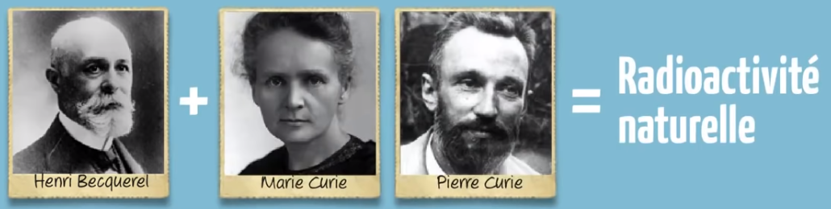
Sommaire sur la radioactivité et la radioactivité naturelle
L’histoire de la radioactivité commence en 1896 avec Henri becquerel quand il trouve « accidentellement » que l’uranium émet spontanément des radiations.
2ans plus tard marie curie jointe de son marie pierre curie vont montrer que des corps autre que l’uranium émettent eux aussi spontanément des rayonnement il ont définit plus précisément ce qu’est la radioactivité:
« c’est l’émission de radiation par une substance inerte sans apport d’énergie extérieur »
Notes:
Il existe donc une radiation qui est propre a la matière qui fait que le milieu aux alentour devient charger « ioniser » …
<number>

Slide 4
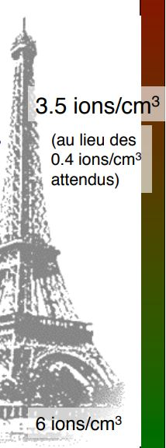
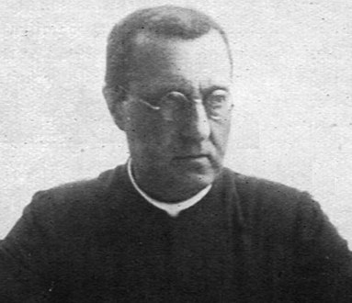
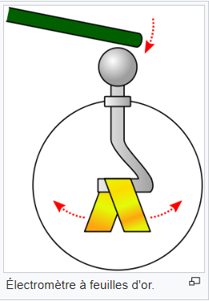
Théodore wulf
ayant inventée l’électromètre il calcule Les radiation naturelle de la surface de la terre ont était mesurer par son électromètre et il en as prédit que les radiation devait diminuer avec l’altitude.
Pour vérifier son hypothèse en 1910 il compare les différences de radiation entre la base de la tour Eiffel et son sommet(~300m) et trouve une Réduction de la radioactivité (comme attendu), mais trop peu, compte tenu de la longueur d’atténuation dans l’air.
Notes:
Première hypothèse et vérification expérimentales…
<number>

Slide 5
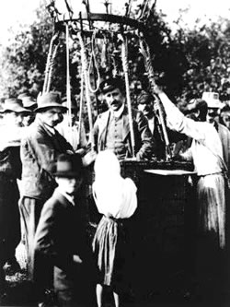
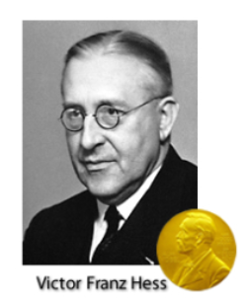
Victor franz Hess
En 1912 l’autrichien Victor van Hess prend l’initiative de mesurer le taux d’ionisation en fonction de l’altitude avec un électroscope a feuille d’or embarquer dans un ballon gonflables et en mesurant son temps de déchargement il le trouve beaucoup plus rapide qu’au niveau du sol et a montrer que les radiations était 5 fois plus grande a une altitude de 5000 mètre.
Hess en conclut que les radiations est d’origine « cosmique » c’est a dire venant d’en dehors de notre planète et il lui donne le nom de « Höhenstrahlung » ou autrement dit ‘des radiations de haute altitude’.
Notes:
Une vraie aventure qui vas beaucoup loin que l’as était Wulf et arrive et fait plusieurs mesures mesure a différentes altitudes.
Et sur toute la période 1911-13 il as effectuer 10 vols.
<number>

Slide 6
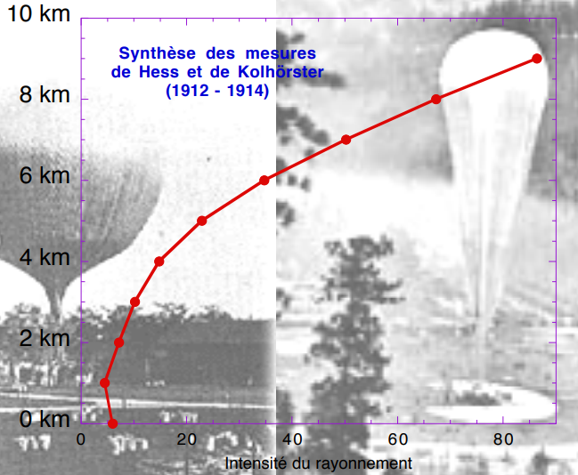
première certitude
donc ces « radiations » qui font que l’air s’ionise sont bien d’origine extra-terrestre et ne provienne pas uniquement des radiations naturelle du sol.
15 - 16 ions/cm3 a une altitude de 2,000 m.
A une altitude de 4,000 - 5,200 m il mesure 34 ions/cm3.
Notes:
Ont voit bien ici que sur les premier « mètres » l’intensité du rayonnement (mesurer avec les électromètres de Wulf) diminue légèrement puis remonte jusqu’as diverger aux grandes altitudes. Kolhoster et ces compagnons sont aller encore plus loin et arriver aux environs de 9000m.
<number>

Slide 7
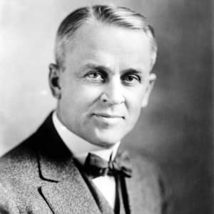
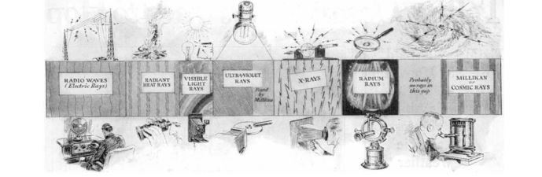
Millikan
Robert Millikan pense que les rayons de Hess sont des rayons gamma de très haute énergie (1925 : « rayons cosmiques »).
Et pour lui ils était les résultats de la naissances (formation) d’atomes dans l’espaces interstellaires.
Notes:
Millikan avait trois équipes de recherches : (« signature divine » de la formation dans les cieux des atomes a l’origine de l’homme ~prix Nobel).
<number>

Slide 8
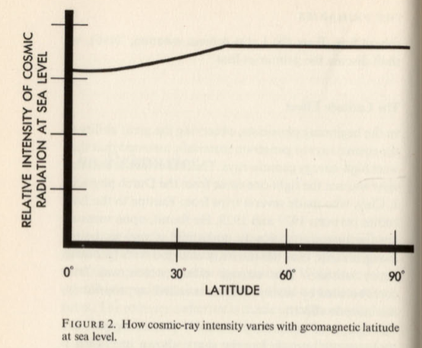
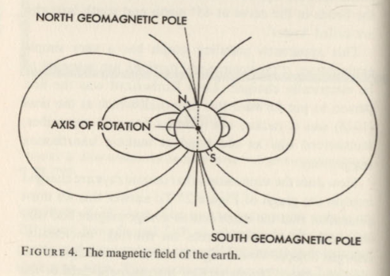
j. Clay et les effets de la latitude
1927-28 et en faisant différentes mesures en du taux de radioactivité a différents endroit du globe (de différentes latitude) il as observer qu’elle était plus grande d’environs 15% au pôles magnétiques.
Notes:
Mais une seul personne ne suffisait pas a faire de la vrai « statistique » et c’est résultats était bien peu précis pour satisfaire les avis de Millikan de la natures de ce qu’il avait appeler les « rayons cosmiques ».
<number>

Slide 9
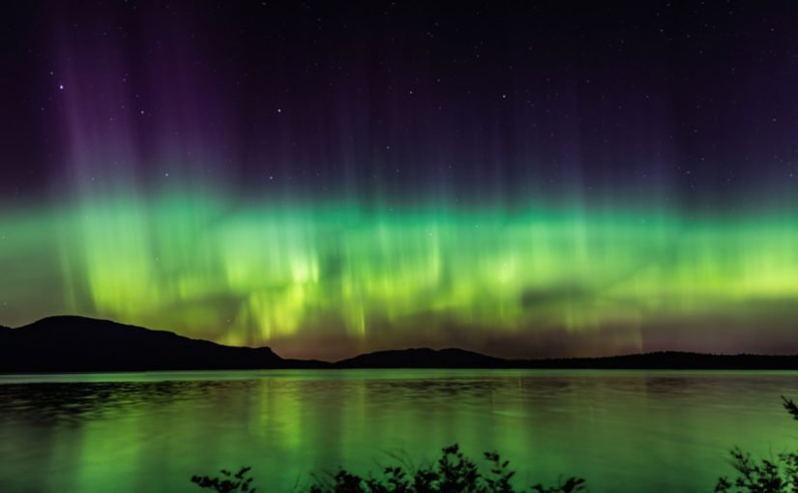
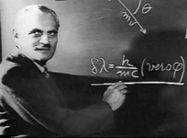
Compton et les effets de la latitude
En 1930 il envoie 60 chercheurs aux quatre coins du globe pour mesurer le taux d’ionisation (la vitesse de déchargement des électroscopes) et le résultat et que l’effet de latitude existe bel est bien et donc que les rayons cosmique sont en faites des particules et qu’il sont en plus charger !!
Notes:
Ca aide d’étre prix Nobel …
<number>

Slide 10
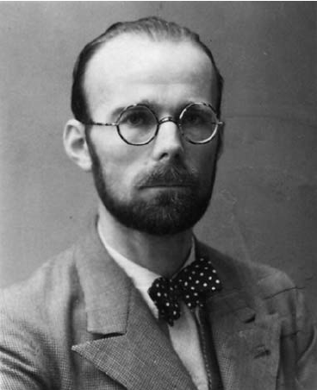
Pierre Auger
En 1938, dans son laboratoire des Alpes, il mit en évidence l’existence ce qu’on appelle aujourd’hui des « gerbes atmosphériques », qui se manifestaient expérimentalement par l’arrivée au sol de bouffées de particules énergétiques pouvant être observées simultanément par des détecteurs espacés de plusieurs mètres.
Il comprit que ces véritables pluies de particules étaient en fait induites par l’arrivée dans l’atmosphère d’un rayon cosmique unique, particulièrement énergétique, qui, par des réactions en chaînes dans l’atmosphère, donnait lieu à la production de particules secondaires.

Slide 11
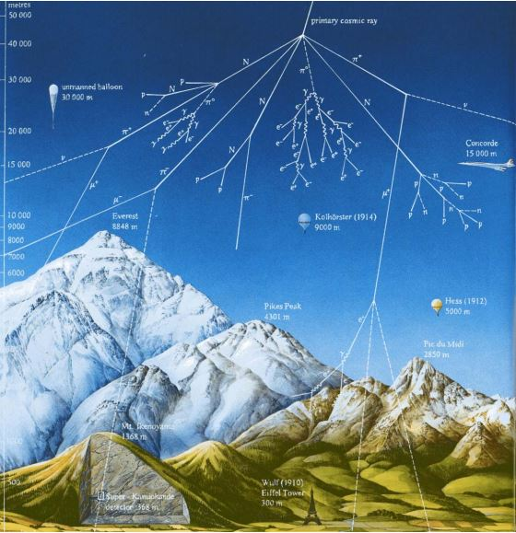
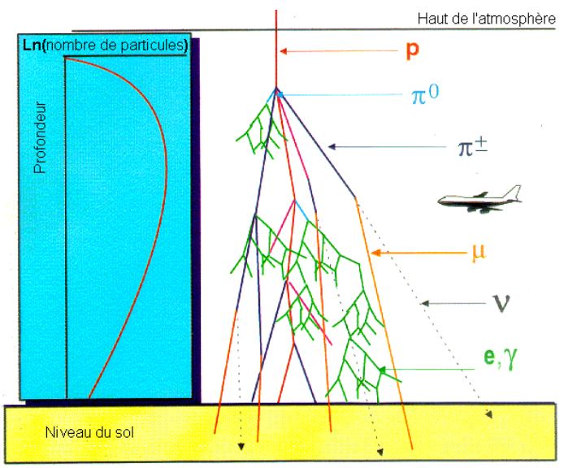
Notes:
Ont voit ici deux schéma qui monte le développement de la gerbe dans ca globalité depuis la première particules incidente sur l’atmospheres jusqu’au dernière retomber qui arrive jusqu’au sol. Super-kamiokande/hess/peak weak
<number>

Slide 12
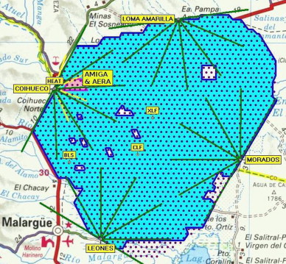
L’observatoire « pierre Auger » lui rendant hommage
un réseau de 1 600 détecteurs de particules. espacés d'1,5 kilomètre, qui s'étendent sur une surface de 3 000 kilomètres carrés.
24 télescopes observent la lumière fluorescente produite par la gerbe lors de son passage dans l'atmosphère.
Cette combinaison « hybride » de détecteurs permet une étude optimale et très précise de ces rayons cosmiques.
Notes:
il s'agit d'une plaine (la Pampa Amarilla) à 1 400 mètres d'altitude qui est située à 370 km au sud de Mendoza en Argentine près de la petite ville minière de Malargüe
inauguré en 2008
3 000 km²
<number>

Slide 13
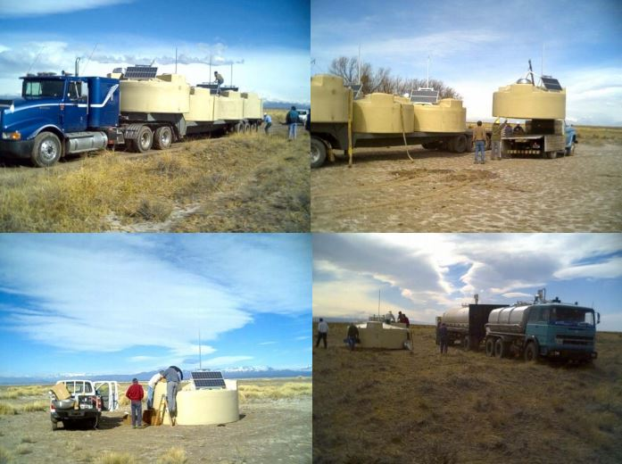
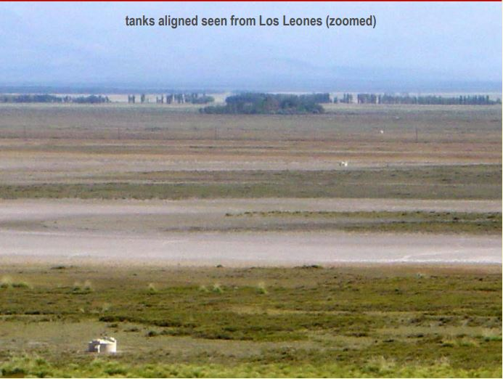
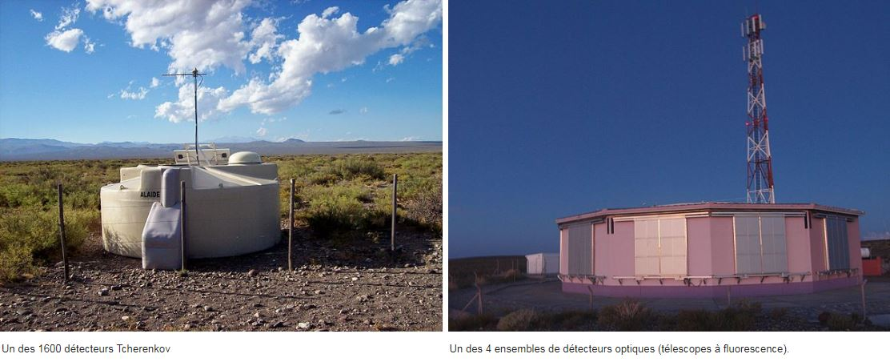
Notes:
1 600 détecteurs Tcherenkov 24 télescopes à fluorescence sont répartis sur 4 sites. Les 6 télescopes de chaque site situé à la périphérique du quadrilatère. Mais ces détecteurs ne peuvent fonctionner que par nuit claire avec un éclairage de la Lune limité soit environ 14 % du temps total. Compte tenu de la transparence de l'air la portée est en moyenne d'environ 18 km^{5.}
<number>

Slide 14
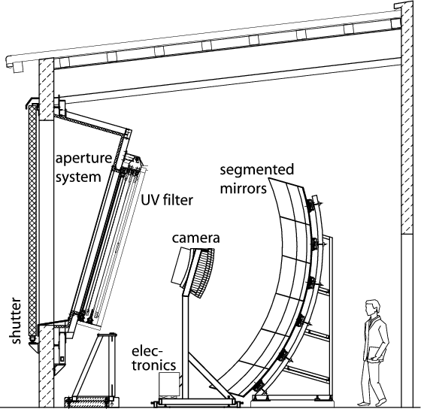
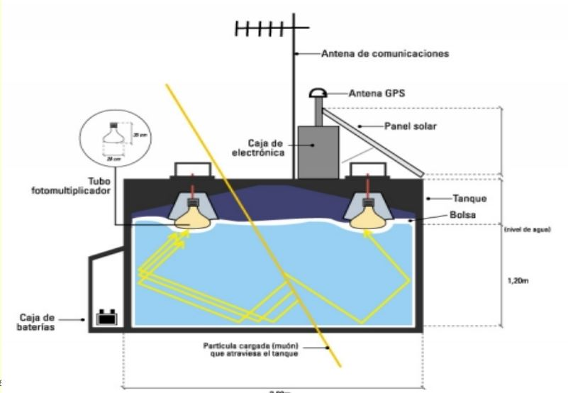
Plus concrètement…
Notes:
Scientists can determine the energy of the primary cosmic ray particle based on the amount of light they detect from a sample of secondary particles. Slight differences in the detection times at different tank positions help scientists determine the trajectory of the incoming cosmic ray.
The Auger Observatory's fluorescence detectors are much more sensitive than the human eye and can "see" distant air showers develop. Occasionally, a cascade will occur in a place where two fluorescence detectors can record it, which allows for very precise measurements of the direction the cosmic ray came from.
<number>

Slide 15
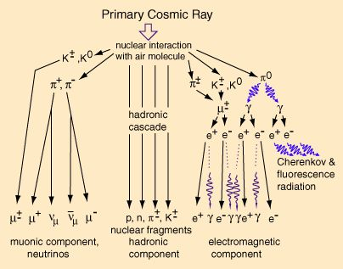

Et De façons plus générales

Slide 16
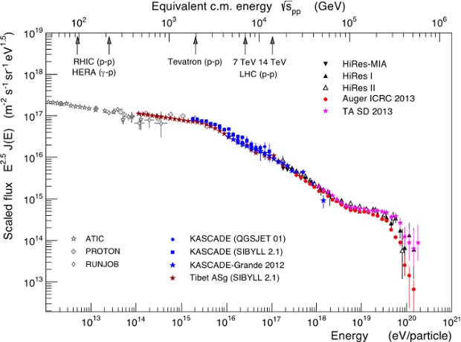
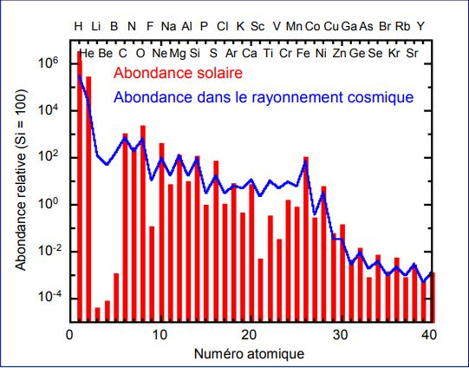
Les Spectres EN énergie et en masse
Notes:
L’abondance des éléments est proche des abondances solaires sauf pour certains éléments (Li,Be,B,Sc,etc..) Le spectre se présente comme une succession de lois de puissance:
F(E)∝ E-4.67; 10 GeV à 5.10°15 eV
F(E)∝E-5.05; 5.10°15 eV à 3.10°19 eV
F(E)∝E-4.7; au delà 3.10°19 eV
<number>

Slide 17
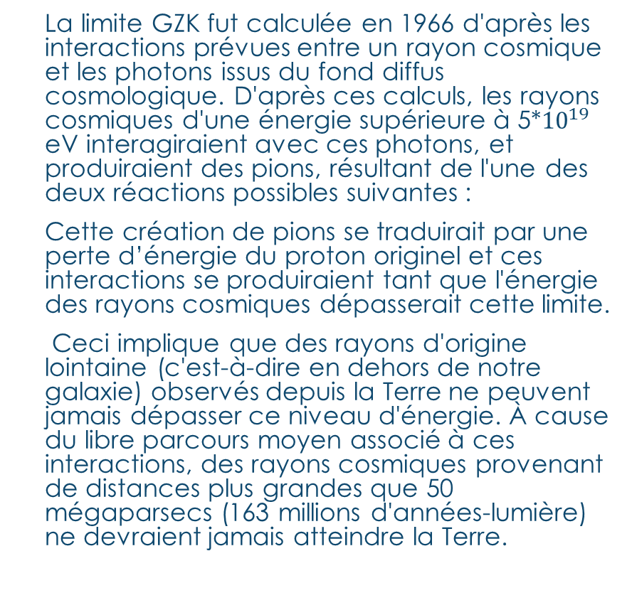
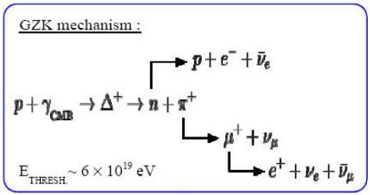
Limite et horizon GZK (Greisen-Zatsépine-Kouzmine)
La limite GZK fut calculée en 1966 d'après les interactions prévues entre un rayon cosmique et les photons issus du fond diffus cosmologique. D'après ces calculs, les rayons cosmiques d'une énergie supérieure à 5* eV interagiraient avec ces photons, et produiraient des pions, résultant de l'une des deux réactions possibles suivantes :
Cette création de pions se traduirait par une perte d’énergie du proton originel et ces interactions se produiraient tant que l'énergie des rayons cosmiques dépasserait cette limite.
Ceci implique que des rayons d'origine lointaine (c'est-à-dire en dehors de notre galaxie) observés depuis la Terre ne peuvent jamais dépasser ce niveau d'énergie. À cause du libre parcours moyen associé à ces interactions, des rayons cosmiques provenant de distances plus grandes que 50 mégaparsecs (163 millions d'années-lumière) ne devraient jamais atteindre la Terre.
Notes:
Les mécanismes de propagation de ces particules entre leurs sources et la Terre restent incertains. En particulier, aux énergies supérieures à environ {\displaystyle 5\times 10^{19}} eV, elles doivent perdre rapidement leur énergie par interaction avec le CMB (c'est l'effet GZK, prédit de longue date et dont la confirmation/infirmation expérimentale est un but majeur de l'observatoire Auger). Par ailleurs, les rayons cosmiques sont probablement déviés par des champs magnétiques, ce qui empêcherait de « voir » directement les sources depuis la Terre.
<number>

Slide 18
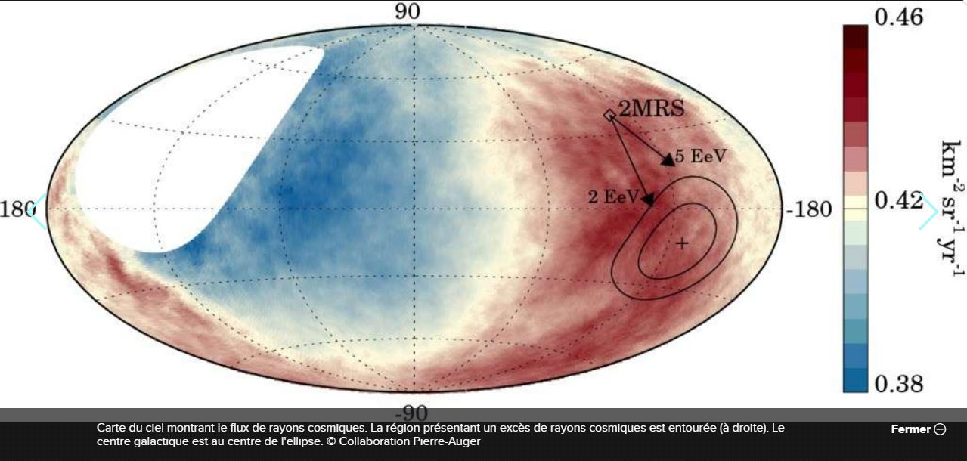
Les champs magnétique et les déviation-limitation de nos connaissances
les évènements observés par Auger ne permettaient en fait pas de conclure. Il faut se souvenir en effet -- et cela était bien connu avant le démarrage d'Auger -- que les champs magnétiques dans la Voie lactée dévient les rayons cosmiques, qui sont des particules chargées, même si l'effet est moins important pour des particules à très hautes énergies.
Notes:
les rayons cosmiques étant électriquement chargés ils sont constamment déviés par les irrégularités du champ magnétique des corps interstellaires, il est donc impossible d'en connaître leur source sûre. Univers magnétiser et de magnétisation inconnu
<number>

Slide 19
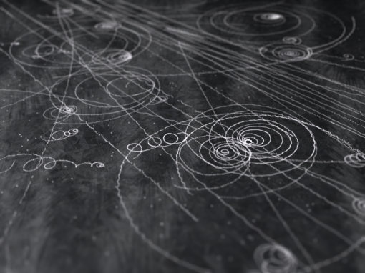
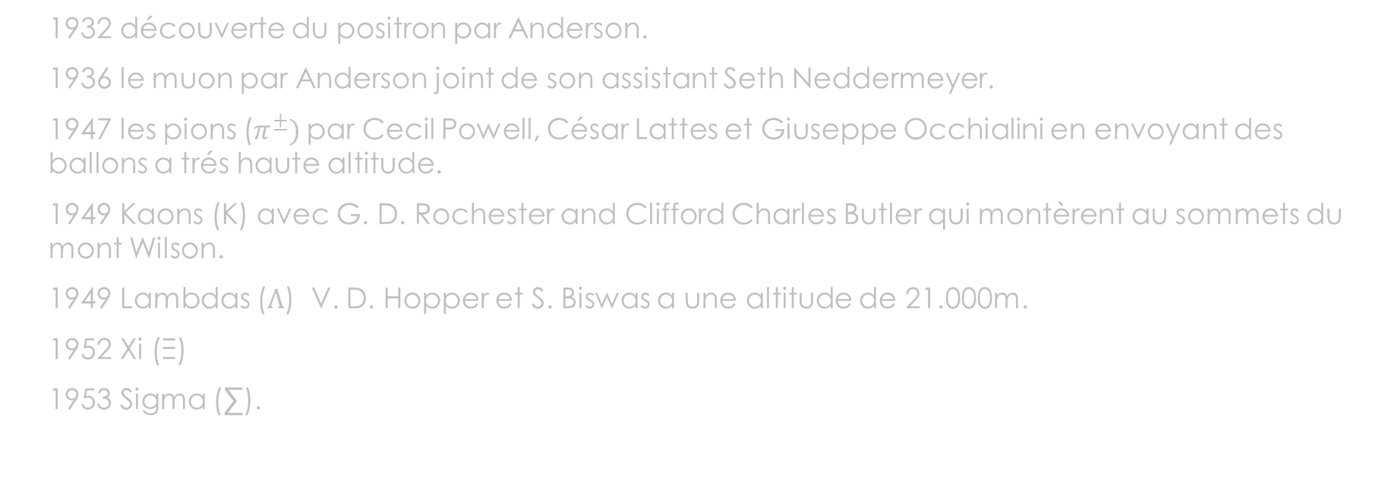
Toujours avec la physique des particules
1932 découverte du positron par Anderson.
1936 le muon par Anderson joint de son assistant Seth Neddermeyer.
1947 les pions (par Cecil Powell, César Lattes et Giuseppe Occhialini en envoyant des ballons a trés haute altitude.
1949 Kaons (K) avec G. D. Rochester and Clifford Charles Butler qui montèrent au sommets du mont Wilson.
1949 Lambdas () V. D. Hopper et S. Biswas a une altitude de 21.000m.
1952 Xi (Ξ)
1953 Sigma (∑).
Notes:
<number>

Slide 20
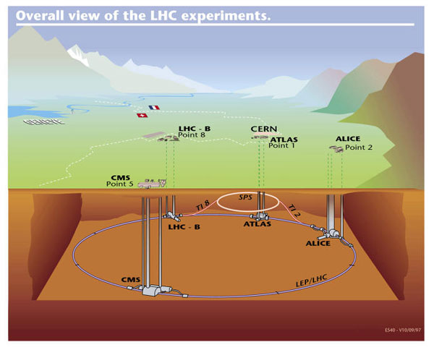
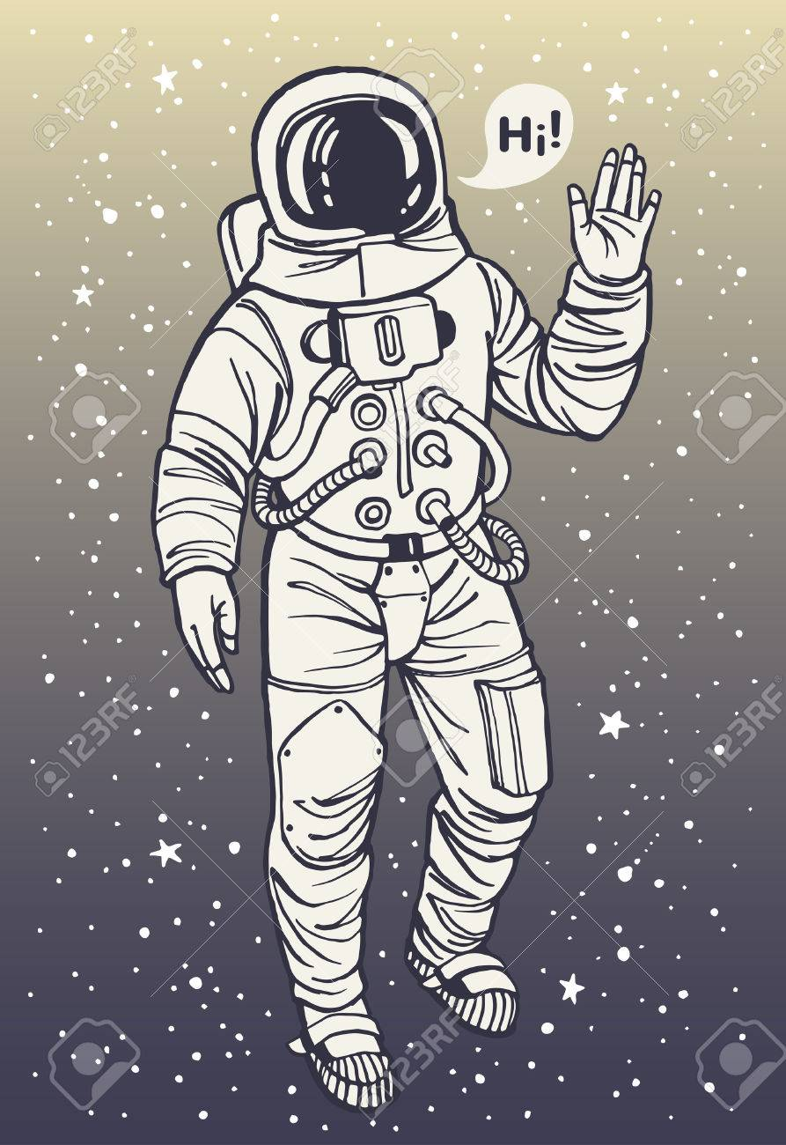
Notes:
Qui vas pousser le CERN a creuser 100m sous terre pour éviter les rayons arrivant a la surface de la terrer et au delà … et les astronautes a revêtir des combinaison qui les empêcherons plus tard de bruler « littéralement » . Les premiers astronautes ce sont plain de phosphène qui s’explique par un effet Tcherenkov provoquer par l’interaction de particules charger dans le liquide du globe occulaire.
<number>

Slide 21
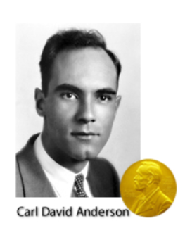
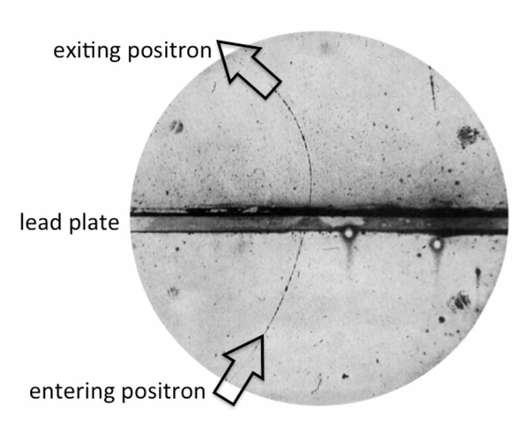
Quelques avancée majeurs dû a l’étude de ces rayons cosmique:
L’électron positive « ou le positron » fut découvert et appeler ainsi par Carl Anderson en 1932 par ces études sur les traces laisser par les rayons cosmique dans une chambre a brouillard prouvant ainsi l’intuition de P.A.M.Dirac sur les antiparticules faite en 1928.
Notes:
Et qui vas ouvrir en faite l’étude approfondie des résultats de ces rayons cosmique pour découvrir le large panel de nouvelle particules et c’est vraiment la porte ouvertes de la physique des particules élémentaire et de l’astroparticules.
<number>

Slide 22
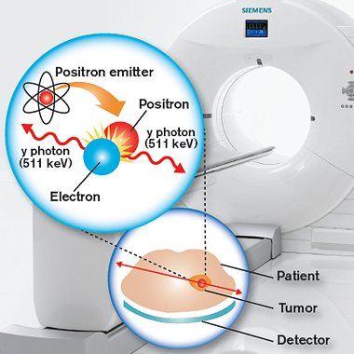
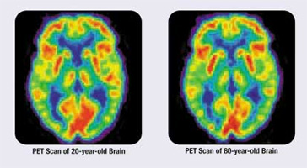
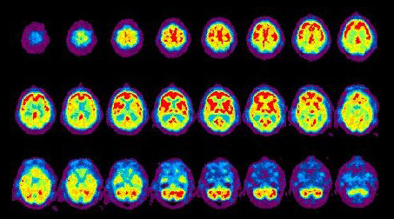
Tomographie par émission de positons (Pet scan)
Notes:
Le pet scan développer au début des année 50 et utiliser en premier en neurologie plus ultérieurement en cancérologie. Ils utilise du fluore 18 « accorder » a du glucose qui vas ce désintégrer beta-plus (+oxygène) et puisque les cellules cancéreuse utilise beaucoup plus d’énergie il devient « facile » de les détecter après l’annihilation avec un électron du milieu qui vas émettre de ce fait deux photon qui vont être détecter simultanément et avec des coupe transversales « tomographie » ont vas avoir peu a peu (selon le temps de demi-vie) accès a toute les information nécessaire.
<number>

Slide 23
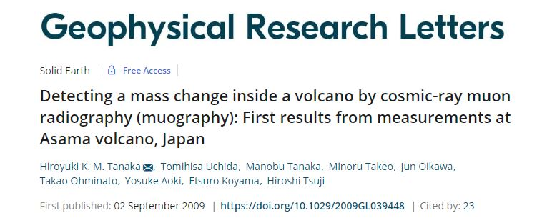
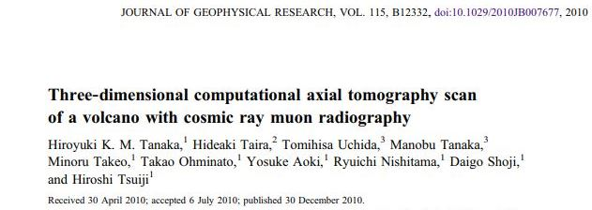
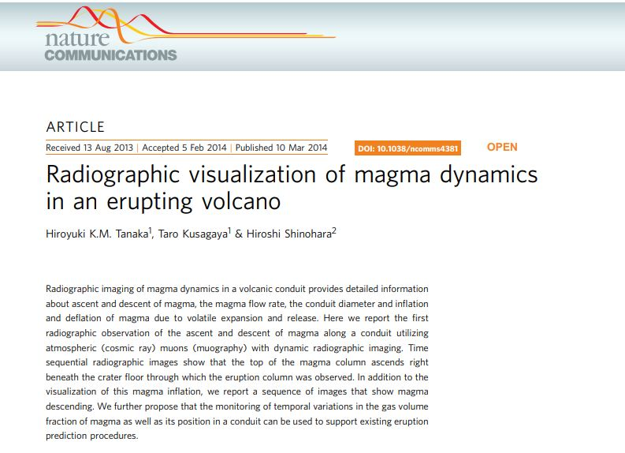
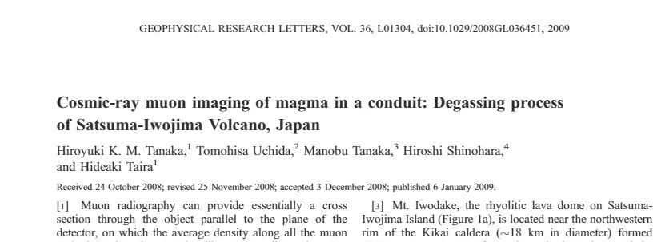
How Cosmic Rays Can Image the Throat of an Active Volcano
Notes:
Et même un début d’application en géophysique en ce qui concerne l’étude des volcans avec les muon cosmique.
Et l’étude de l’intérieur des pyramides …
<number>

Slide 24
bibliographie
Pour la partie historique:
V L Ginzburg, « Cosmic ray Astrophysics », Physics - Uspekhi 39 (2), 155 – 168, 1996.
Hayanon, « what are Cosmic rays? » solar-terrestrial environment laboratory and Nagoya university, July 2008.
Germaine et Arthur Beiser, « the story of Cosmic rays », Phoenix house, London, 1964.
https://fr.wikipedia.org/wiki/Rayonnement_cosmique, 8 novembre 2018 à 14:59.
https://en.wikipedia.org/wiki/Cosmic_ray, 4 December 2018, a 08:32.
Partie détection:
https://fr.wikipedia.org/wiki/Observatoire_Pierre-Auger
Découvertes et applications:
https://agupubs.onlinelibrary.wiley.com/doi/epdf/10.1029/2008GL036451
https://agupubs.onlinelibrary.wiley.com/doi/full/10.1029/2009GL039448
Quelques vidéo et conférences:
https://www.auger.org/index.php/gallery/videos
https://www.canal-u.tv/video/iap/il_pleut_des_particules_cosmiques.25477
https://www.canal-u.tv/video/cerimes/a_la_recherche_des_sources_de_rayons_cosmiques_de_ultra_haute_energie.14224
Notes:
Pour ceux qui veulent étudier encore plus le sujet …
<number>

